Slide 1
蓄电池维护标准操作培训
培训讲师：
培训日期：

Slide 2
01
培训目标及培训要求
培训目标及培训要求
02
蓄电池组的基本介绍及参数
03
UPS电池组维护标准流程
04
EPS电池组维护标准流程
05
直流屏电池组维护标准流程
06
油机蓄电池维护标准流程

Slide 3
培训目标及培训要求
培训目标
本课程针对润泽科技数据中心IDC部门运维团队人员进行，旨在使相关人员掌握各类蓄电池组维护标准操作流程及维护过程中的安全注意事项等内容，以进一步提高润泽科技数据中心运维人员设备维护水平。
培训目标
参训人员需要掌握各类蓄电池组维护标准操作流程步骤，安全注意事项等内容，确保操作人员熟记于心。

Slide 4
01
培训目标及培训要求
培训目标及培训要求
02
蓄电池组的基本介绍及参数
03
UPS电池组维护标准流程
04
EPS电池组维护标准流程
05
直流屏电池组维护标准流程
06
油机蓄电池维护标准流程

Slide 5
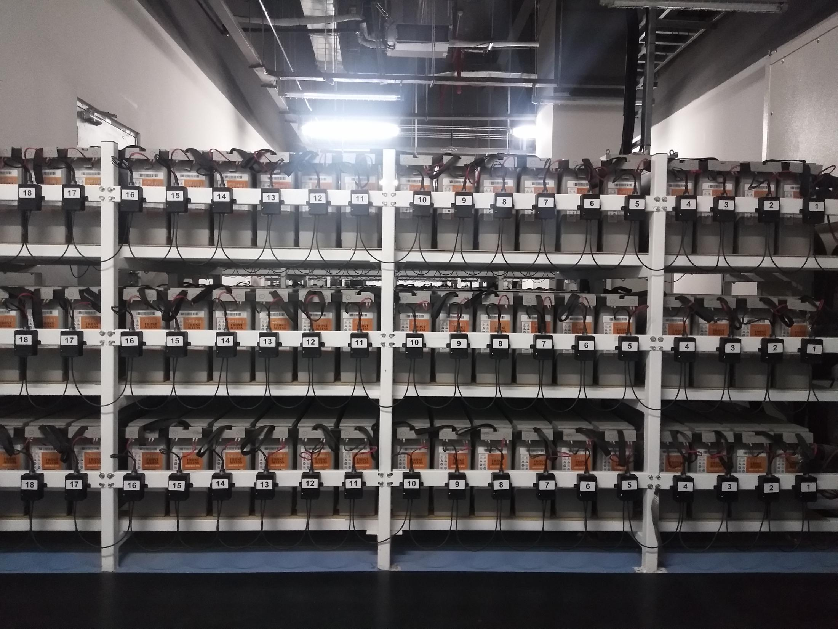
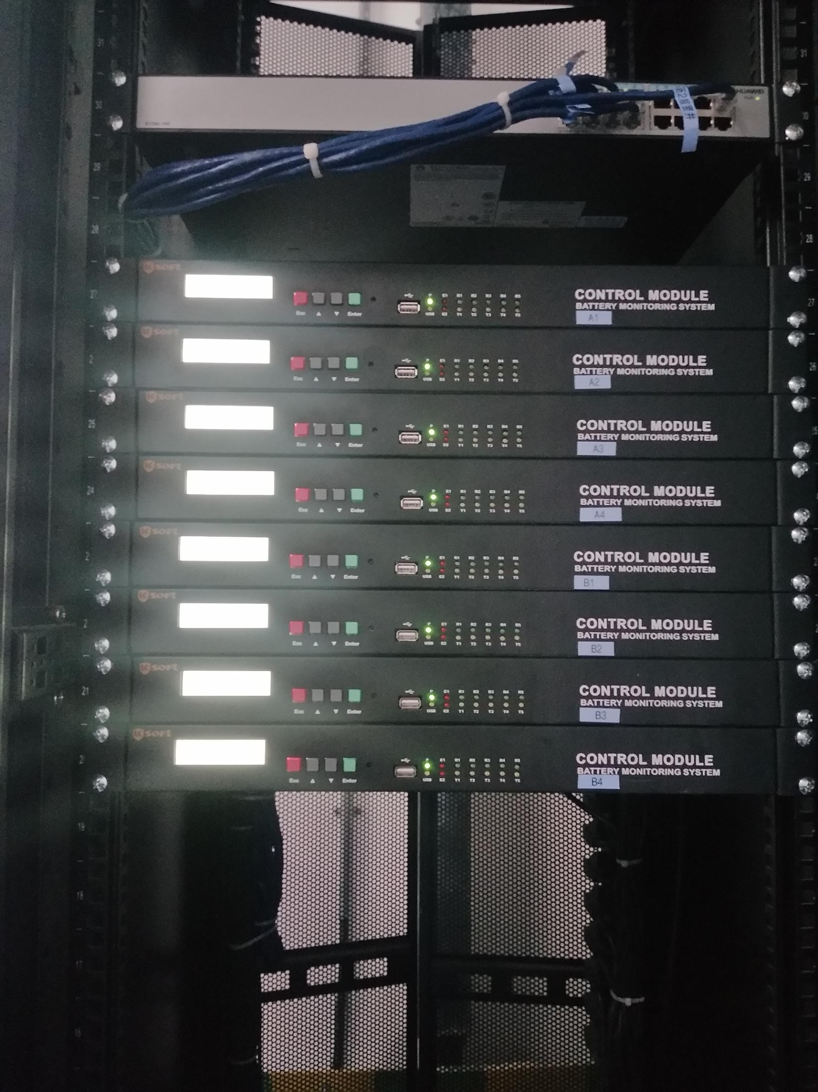
蓄电池组的基本介绍及参数
一、基本介绍
A-5模组UPS、EPS、直流屏、油机设备配置蓄电池。
其中UPS电池组是UPS（不间断电源）的重要组成之一，在市电出现异常或者停止供电时，不间断电源将存储于电池组中的电能释放，供负载使用。UPS电池组包括12V电池、电池开关柜、电池检测模块、电池巡检仪。
A-5模组配置UPS蓄电池供应商为上海西恩迪电池有限公司。每台UPS配置三组蓄电池，每组蓄电池42节，总共是126节蓄电池，蓄电池容量C10185AH，蓄电池容量C20为201AH。
UPS电池组平时采用浮充方式，12V 电池标准浮充电压是：13.50V- 13.80V@25°C；蓄电池均充时，采用恒压限流方式。12V 电池标准均充电压是，14.40V±0.30V/ Block@25℃。
二楼中控的监控阀值是：组电压的上下限是579V-567V，正常值是572.04V。单块内阻的上下限是3-1，正常值是2。电池温度的上下限是28°C-15°C，正常值是25°C。

Slide 6
蓄电池组的基本介绍及参数
二、电池巡检仪
查看巡检仪有无蜂鸣器报警，有无灯光报警，正常状态下应为绿灯常亮，红灯常灭，黄灯闪烁时，为巡检仪数据采集状态。（巡检仪密码是2022）手动更新巡检仪数据时，需要密码。

Slide 7
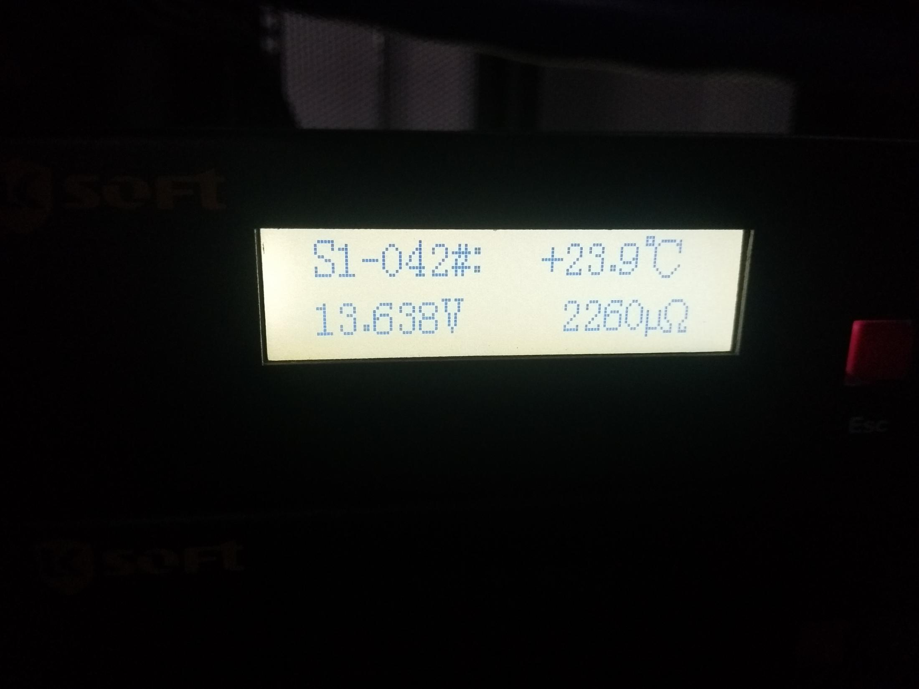
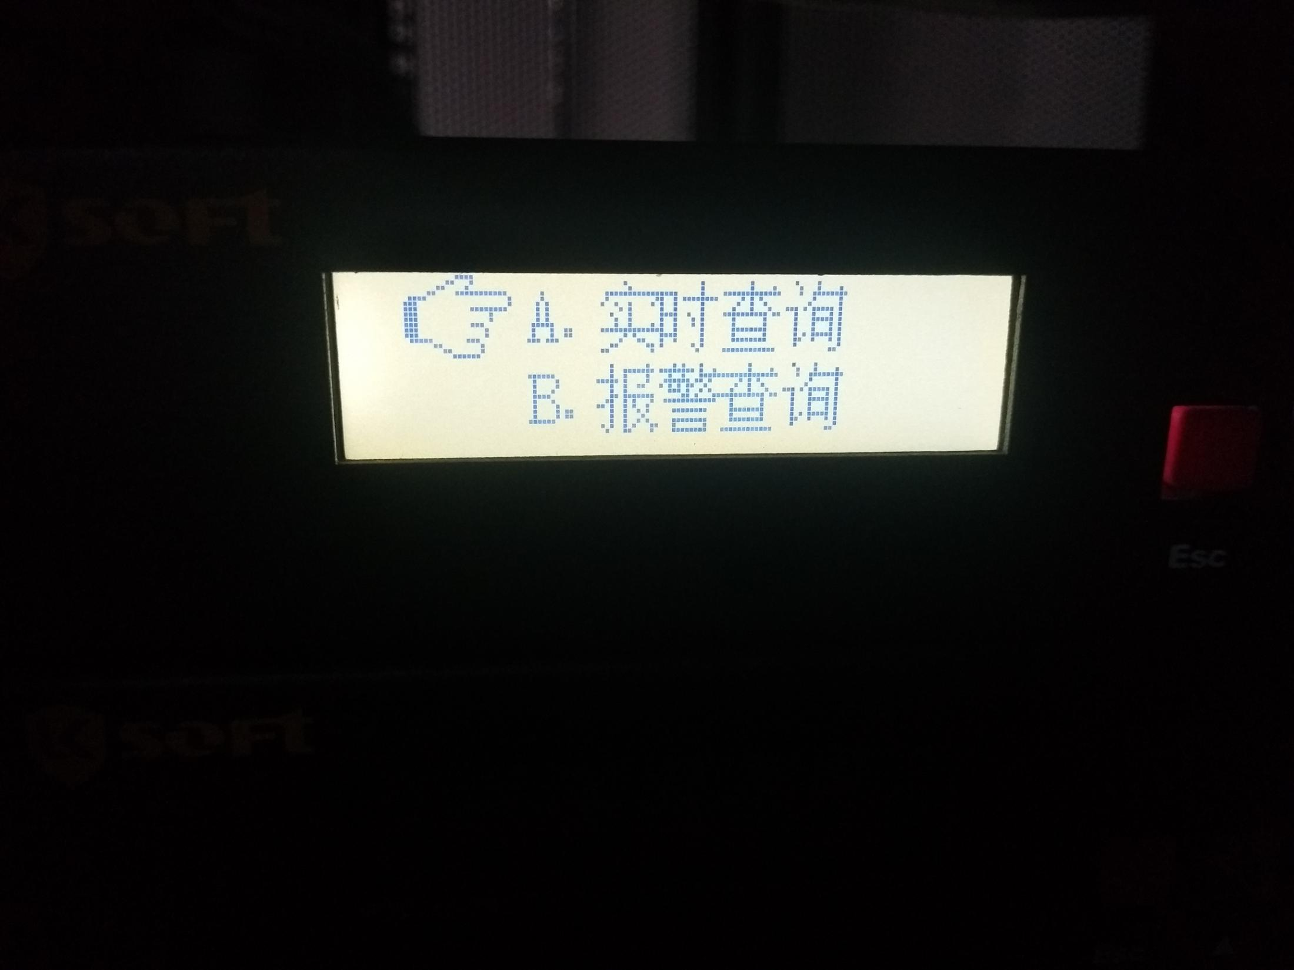
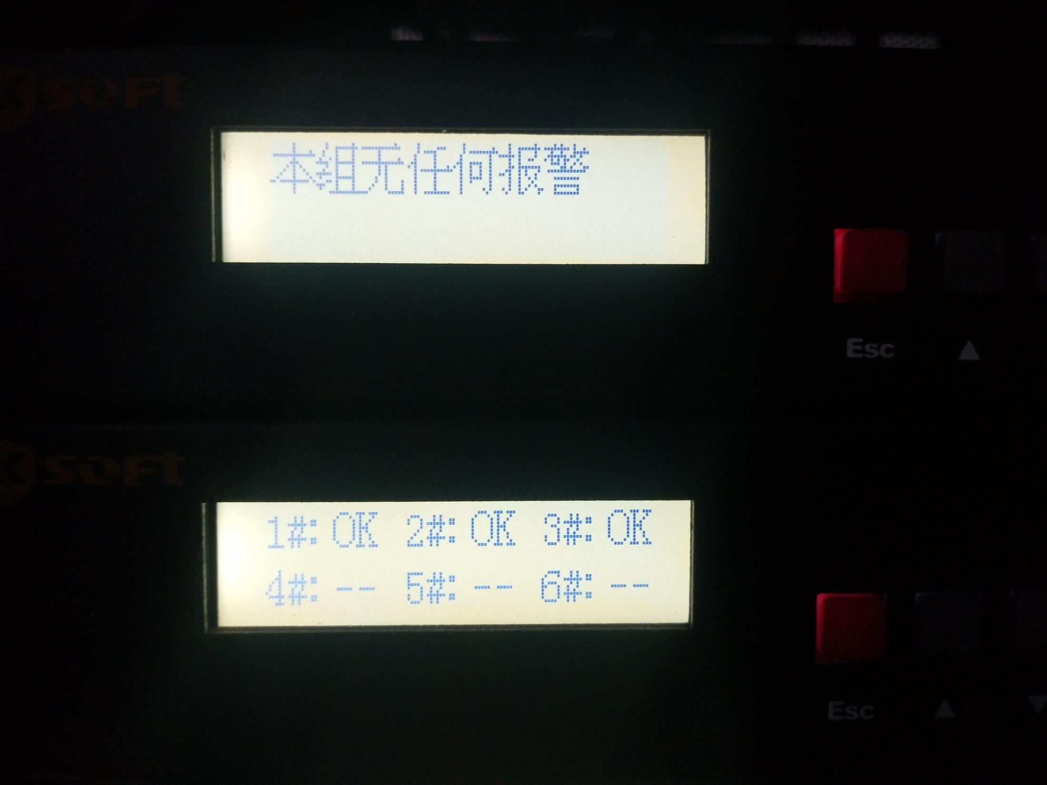
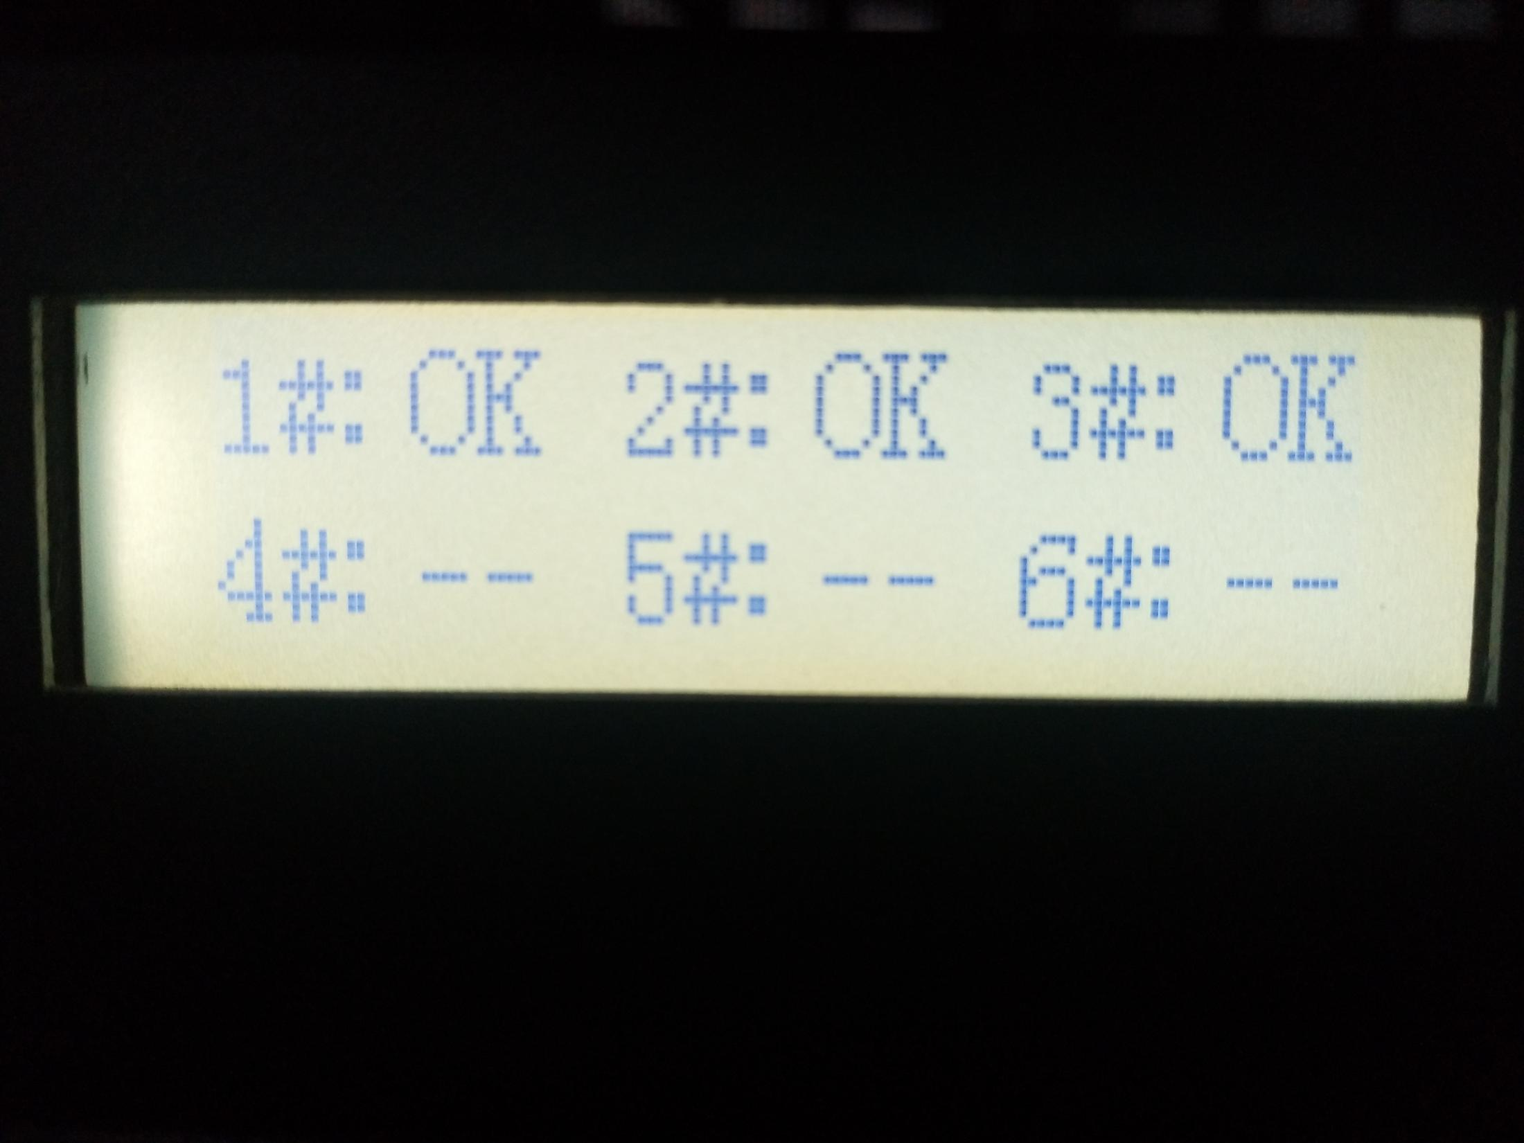
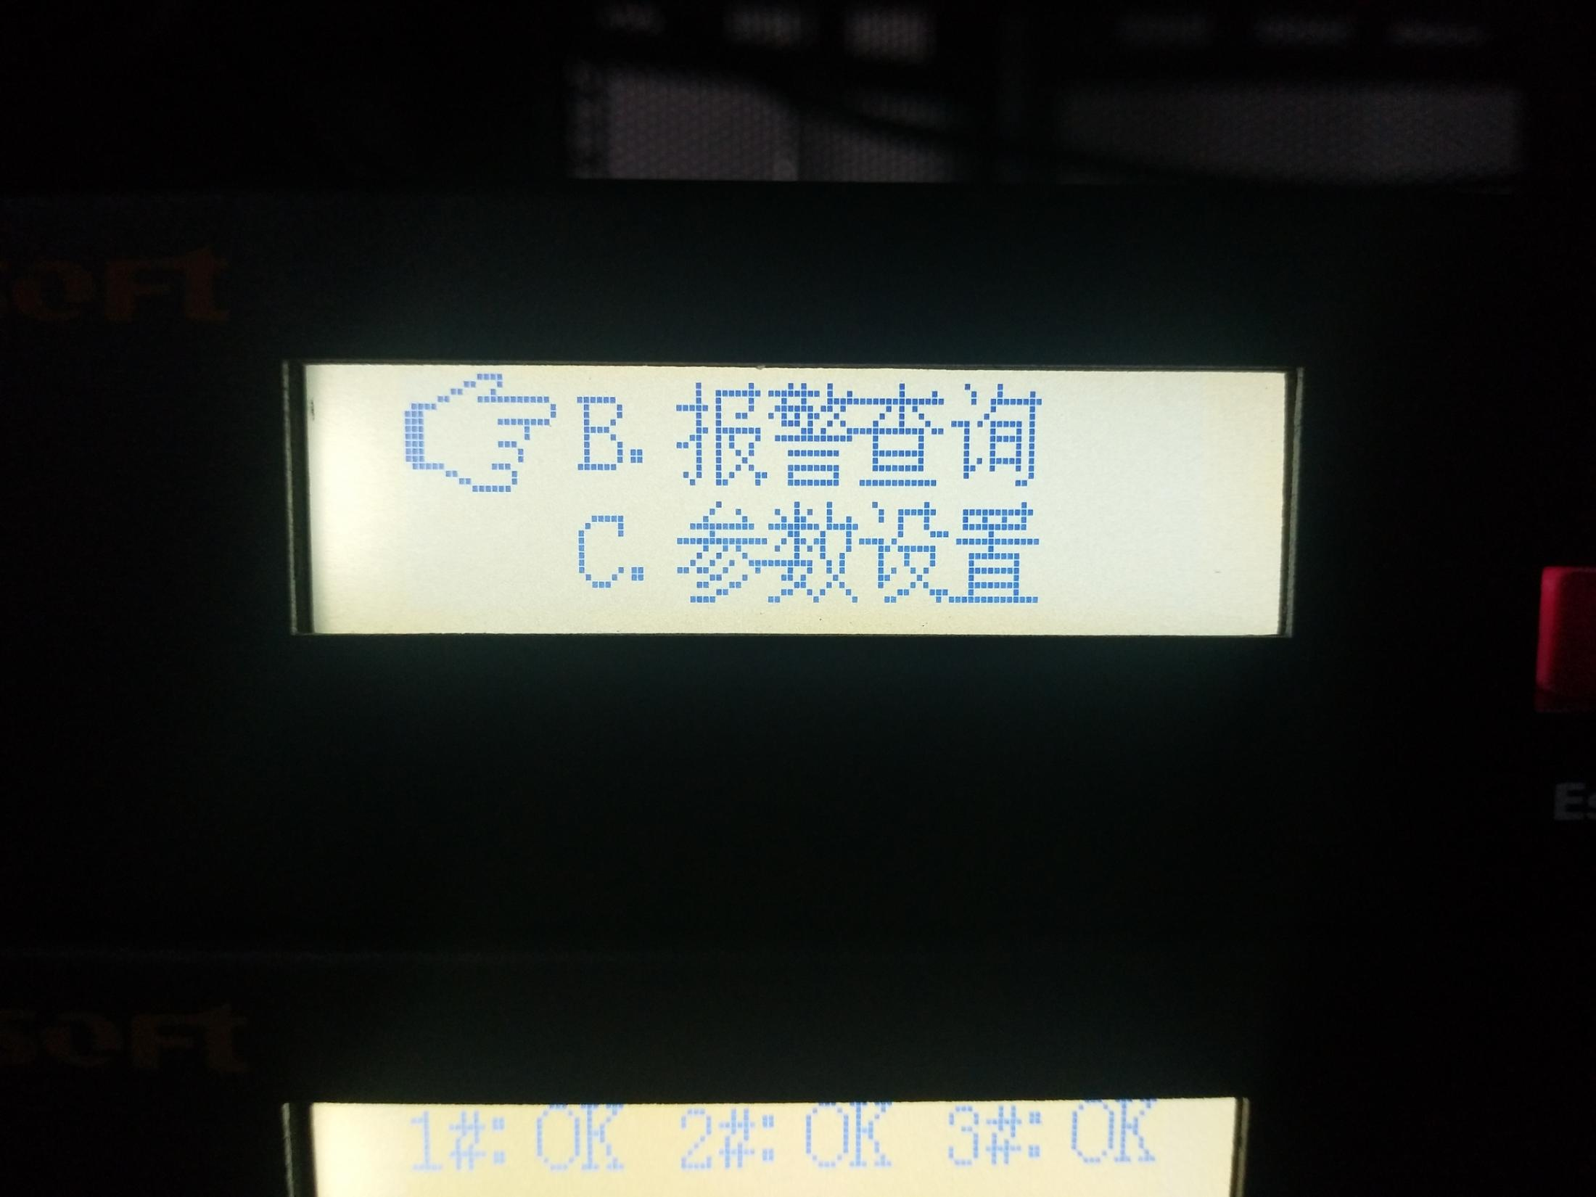
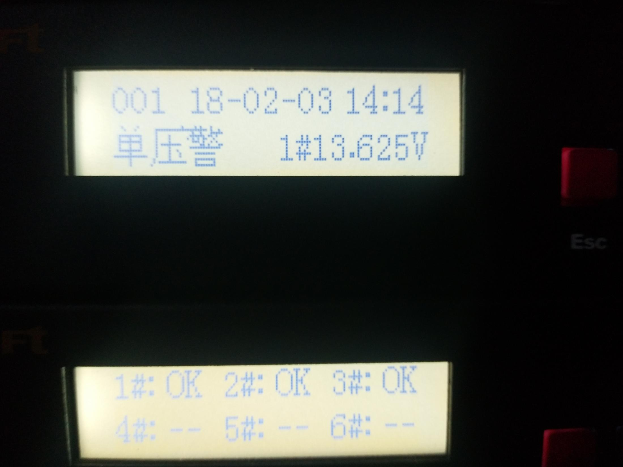
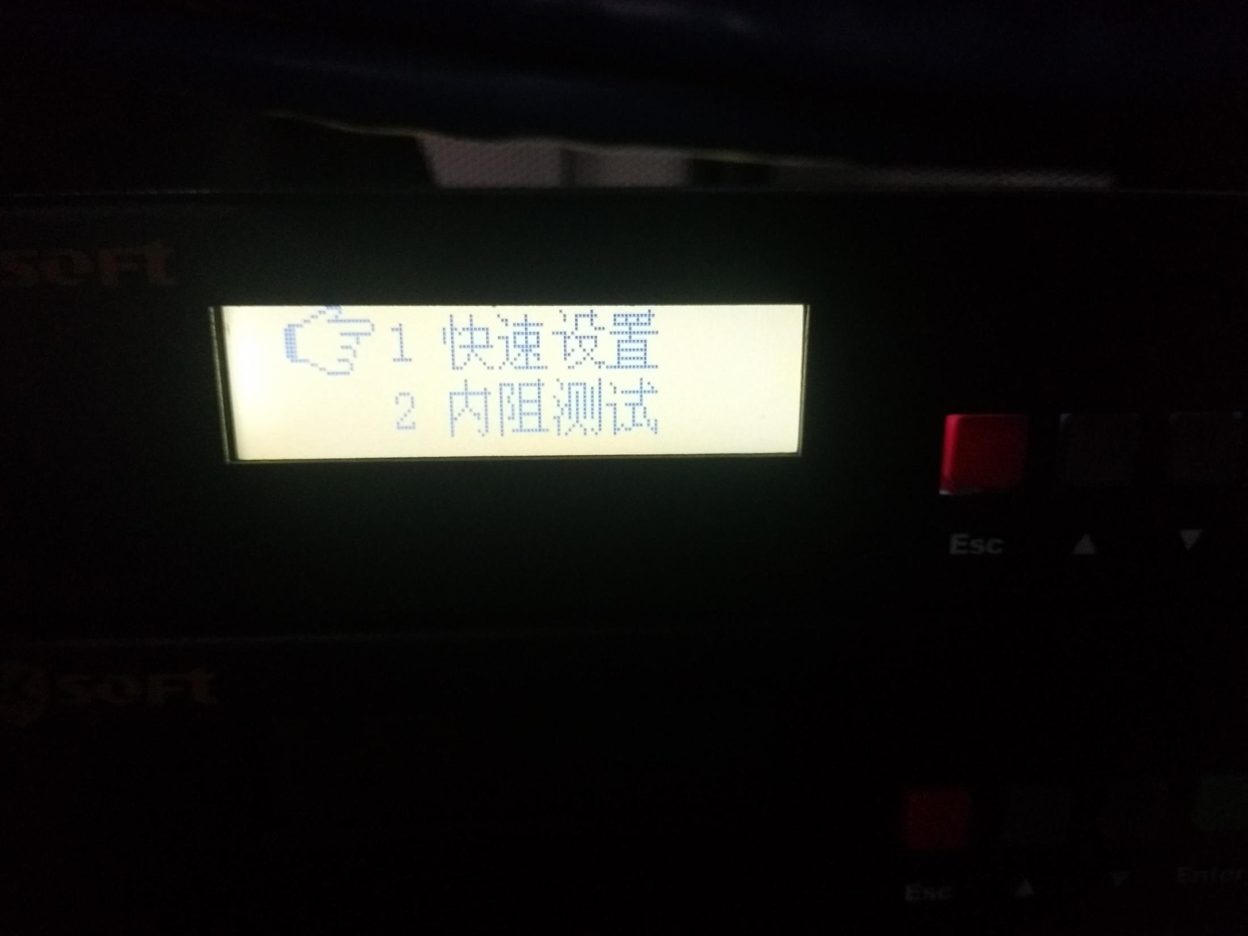
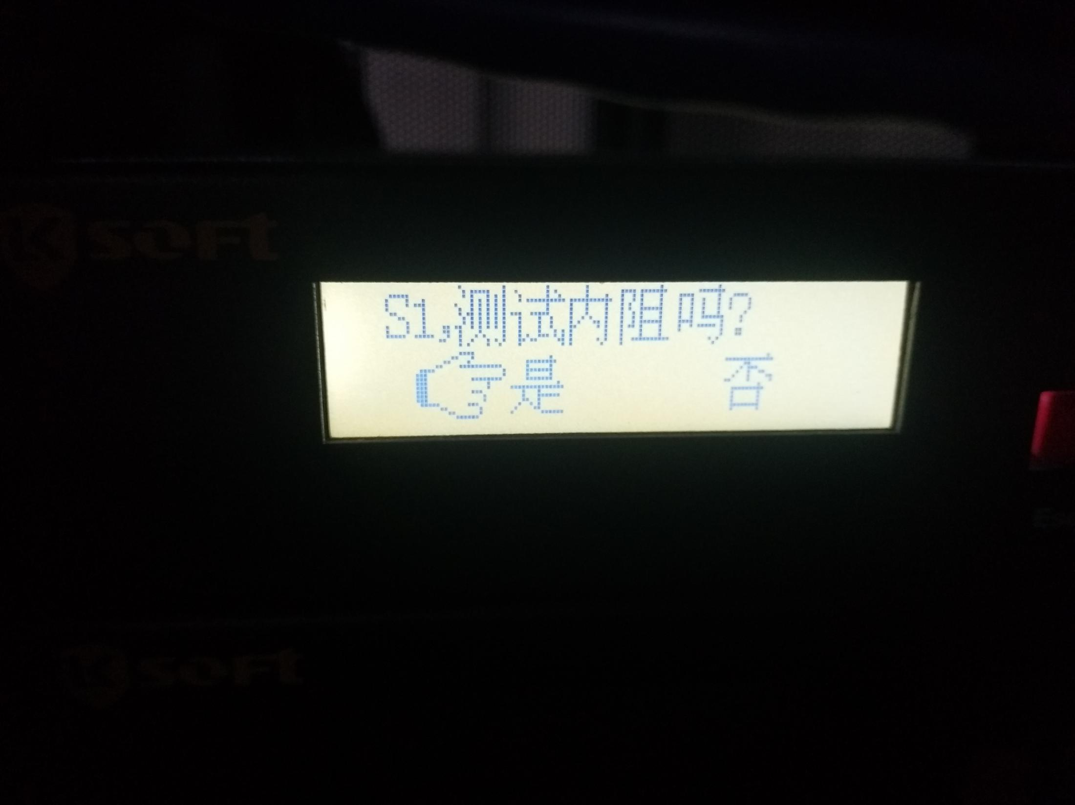
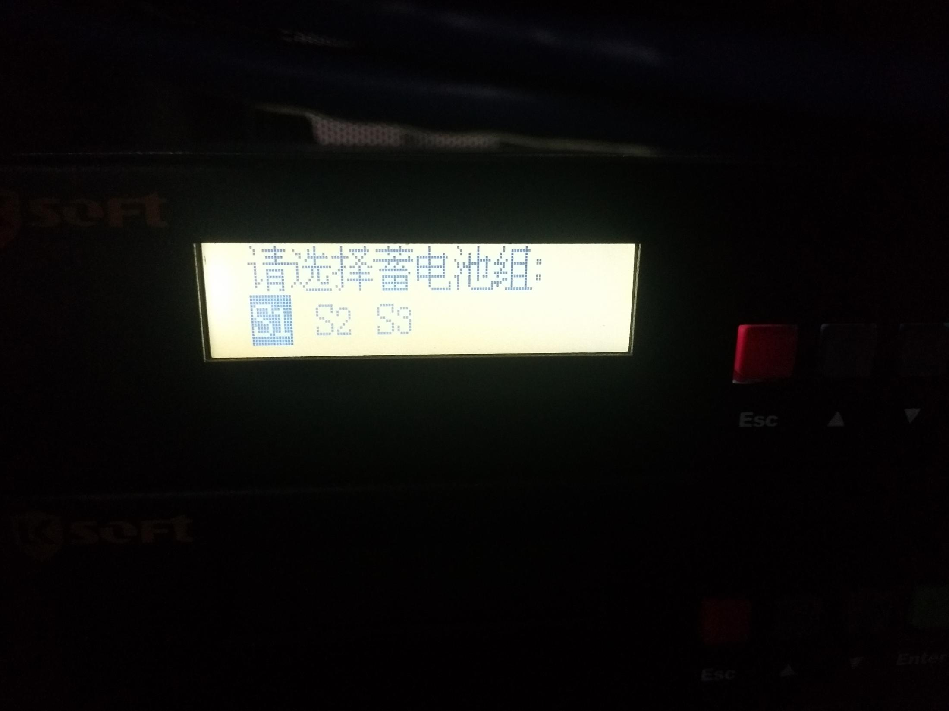
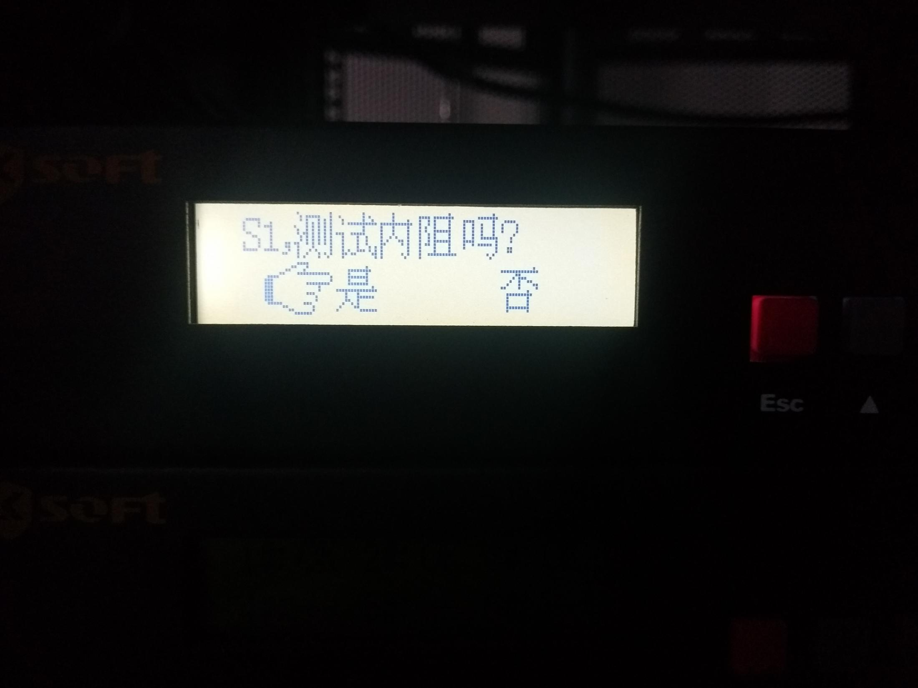
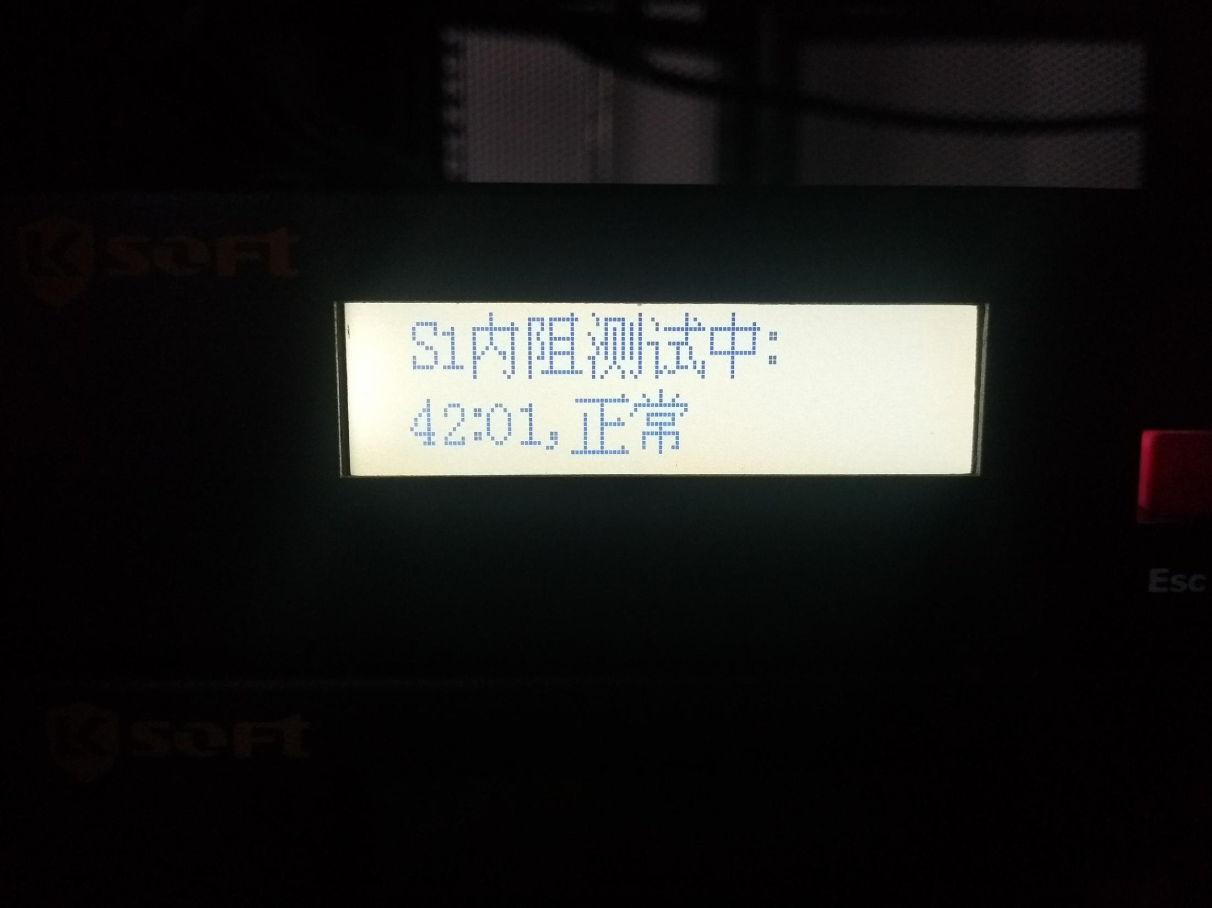
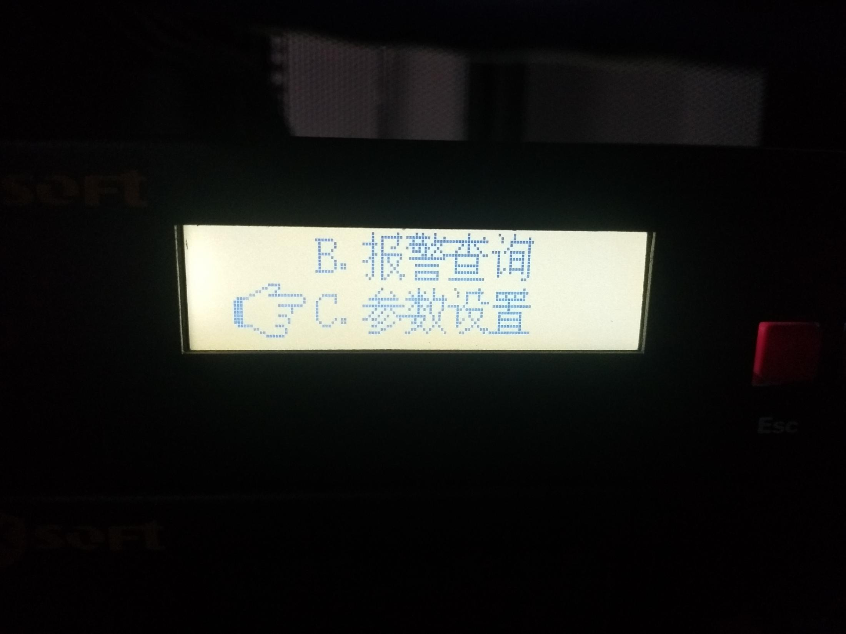
蓄电池组的基本介绍及参数
选择S1
能查询出电池内阻、电压、组电流、温度
确定
选择S1
实时查询
选择S2
选择S3
退出
选择S1
显示有无报警信息
实时报警
选择S2
最初界面
选择S3
报警查询
选择S1
可以查询之前的报警信息记录
报警记录
选择S2
选择S3
密码
快速设置
设置电池组数
参数设置
内阻测试
选择S1S2S3
选择S1
S1测试中：正常
是？否？

Slide 8
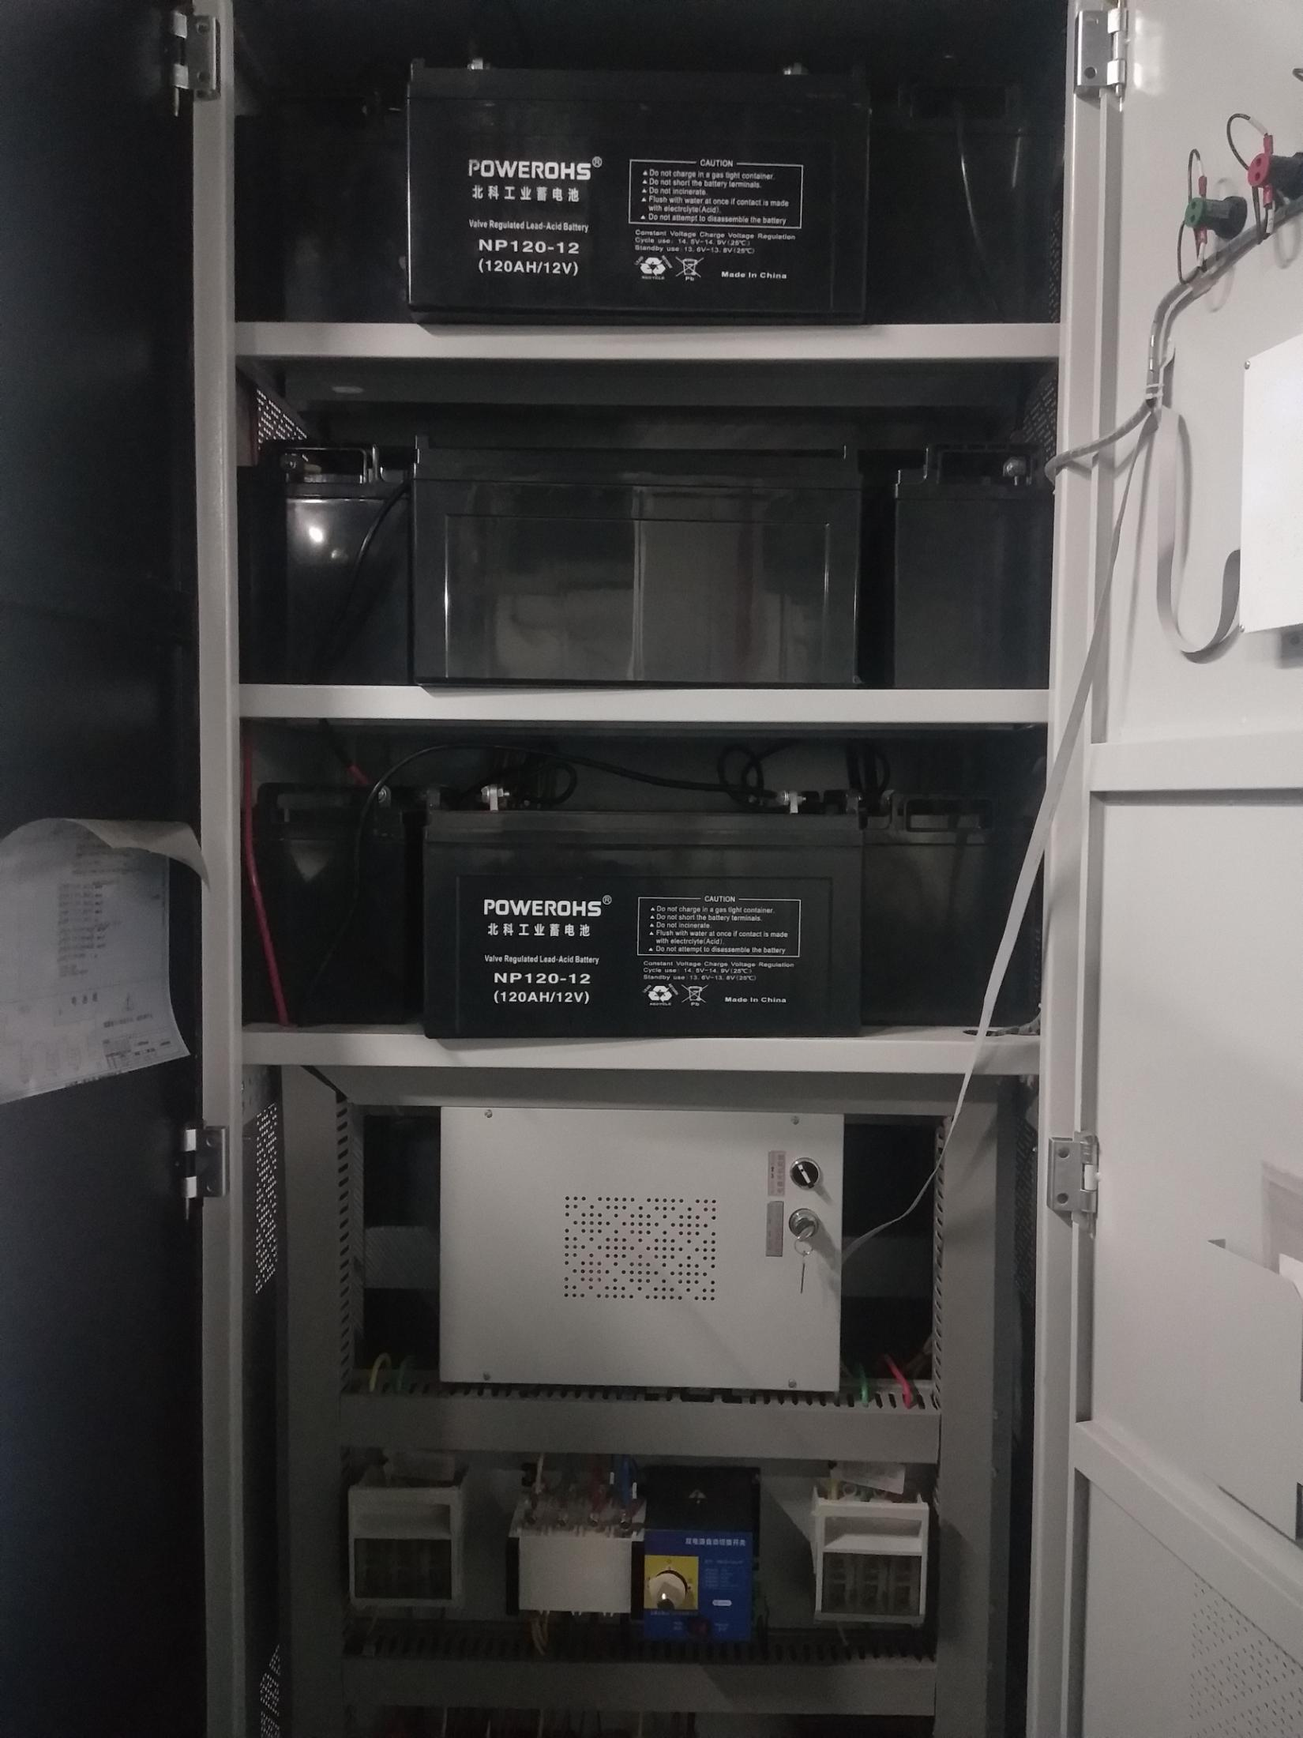
蓄电池组的基本介绍及参数
三、EPS蓄电池
EPS电池组是EPS（紧急电力供给）的重要组成之一，是用于应急照明、事故照明、消防设施而采用的一种应急电源。
每台EPS配置 18块120AH12V后备蓄电池。
每台EPS备用放电时间为90分钟。

Slide 9
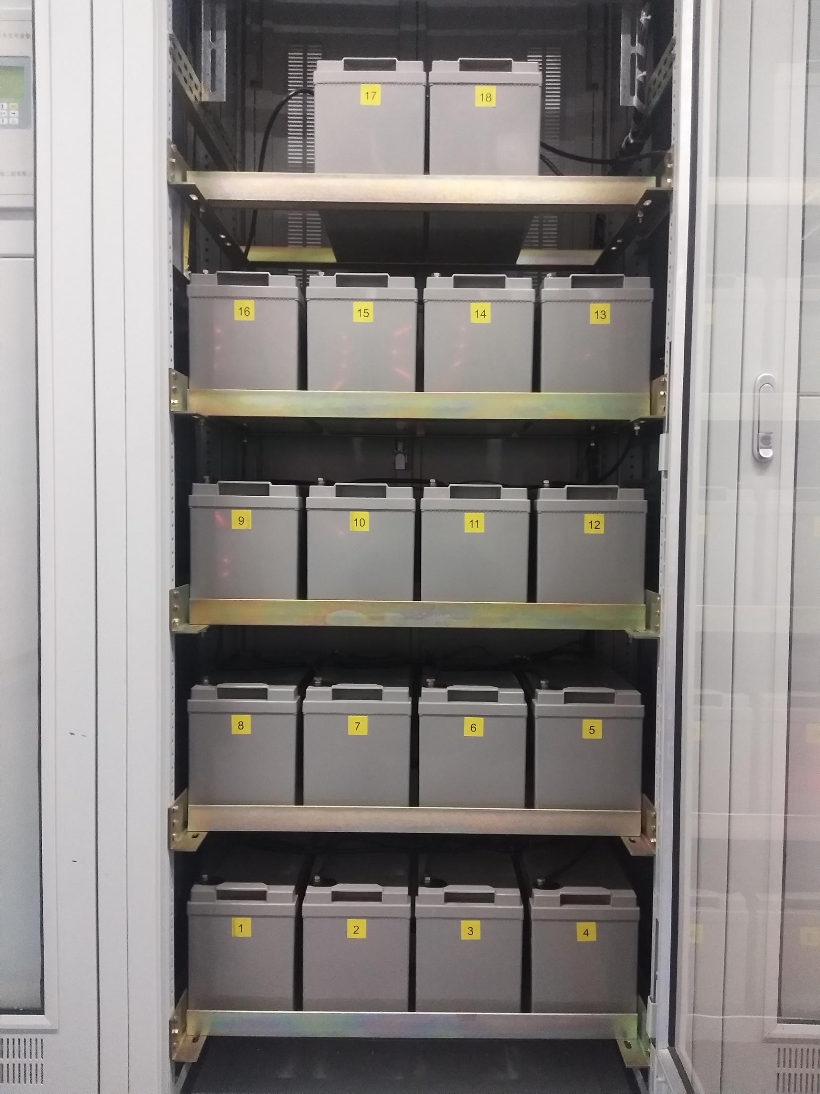
蓄电池组的基本介绍及参数
四、直流屏蓄电池
直流屏电池组是用于应急。
每台直流屏柜内配置 18块100AH12V后备蓄电池
检查直流屏监控模块电池。均浮充电压、均充限流值、均充周期及持续时间、温度补偿系数等各项参数符合当前使用。
检查电池外观及连接，包括电池无破损、无漏液、无鼓胀、无爬酸、极柱和连接处无腐蚀、无氧化、无松动。

Slide 10
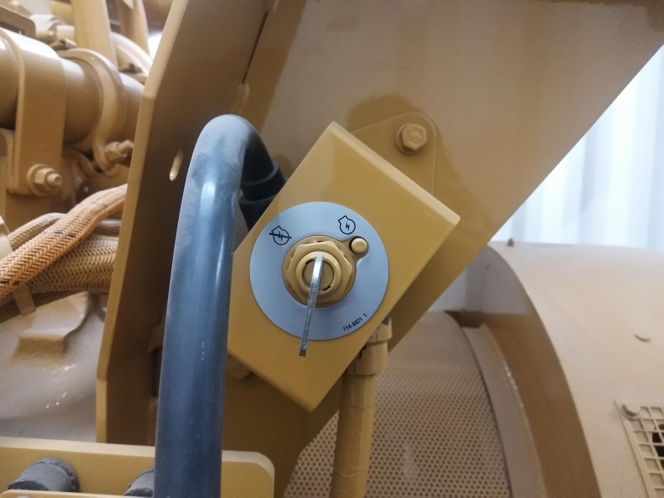
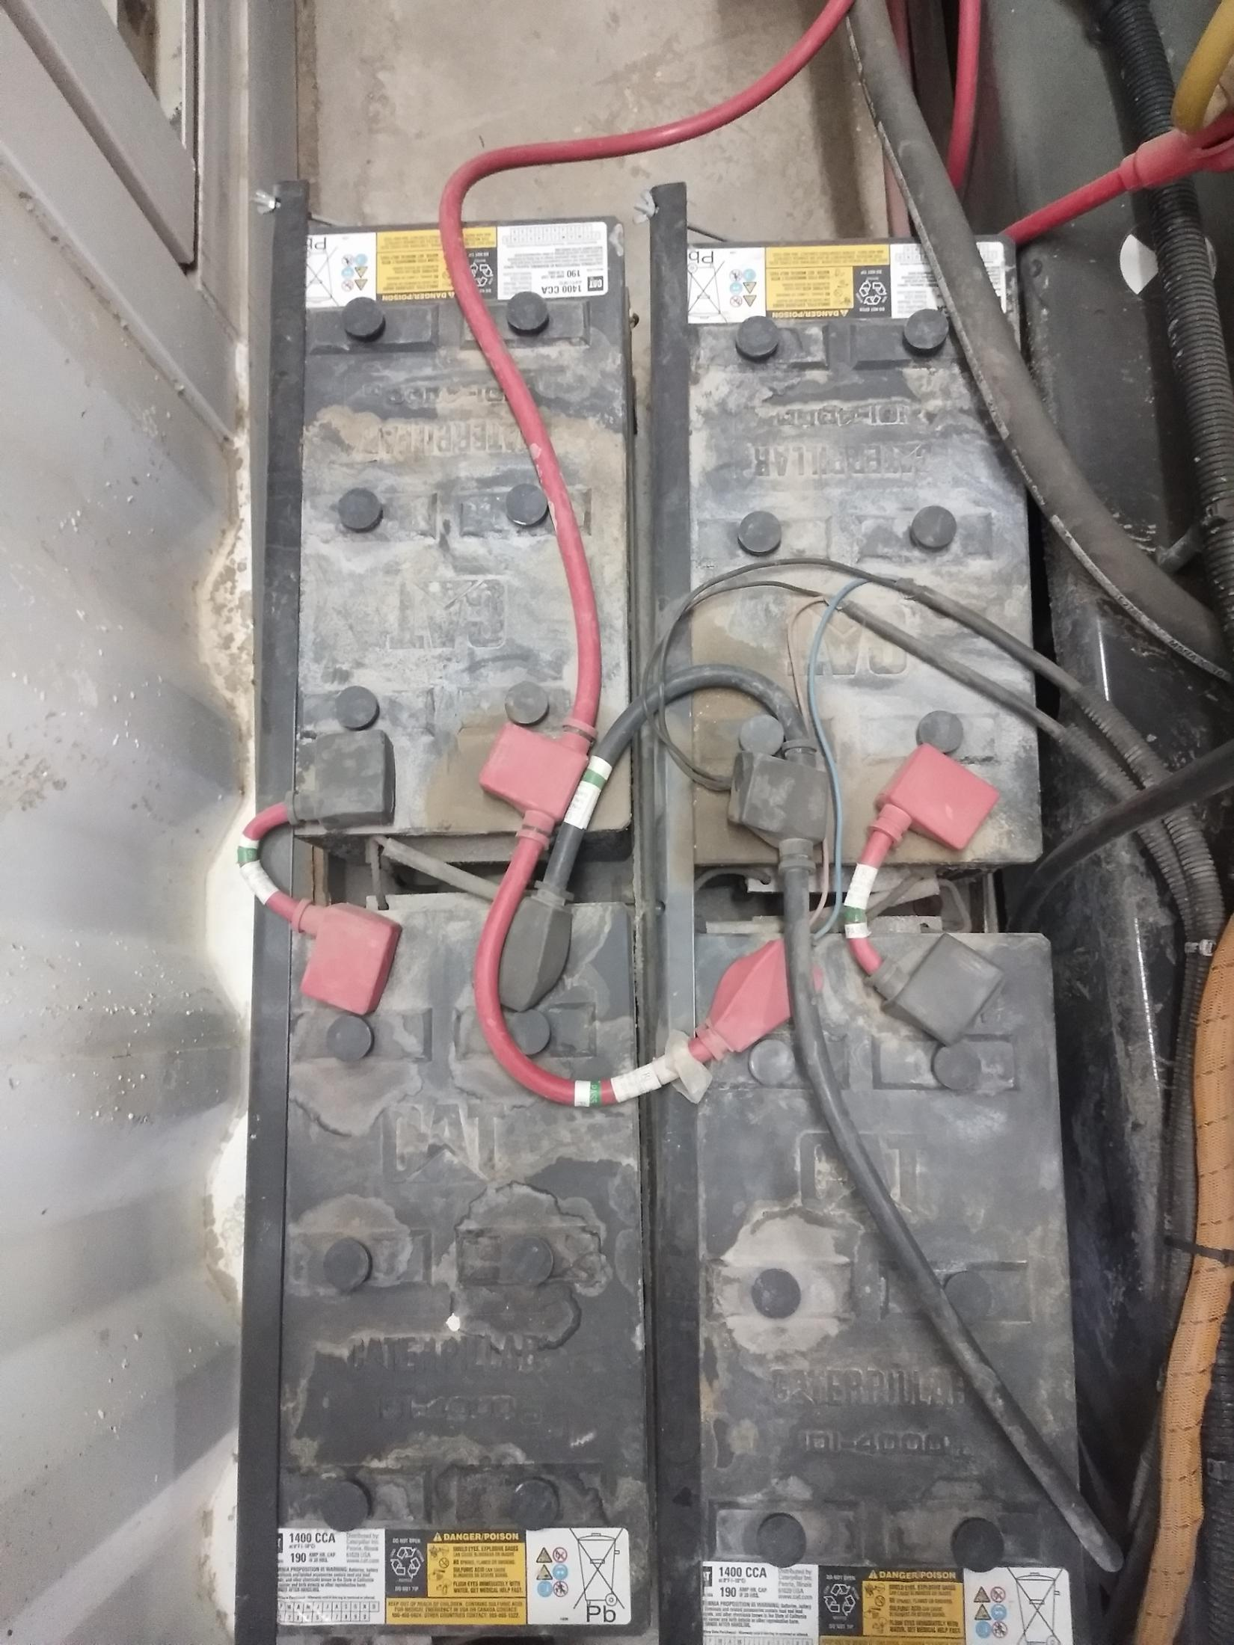
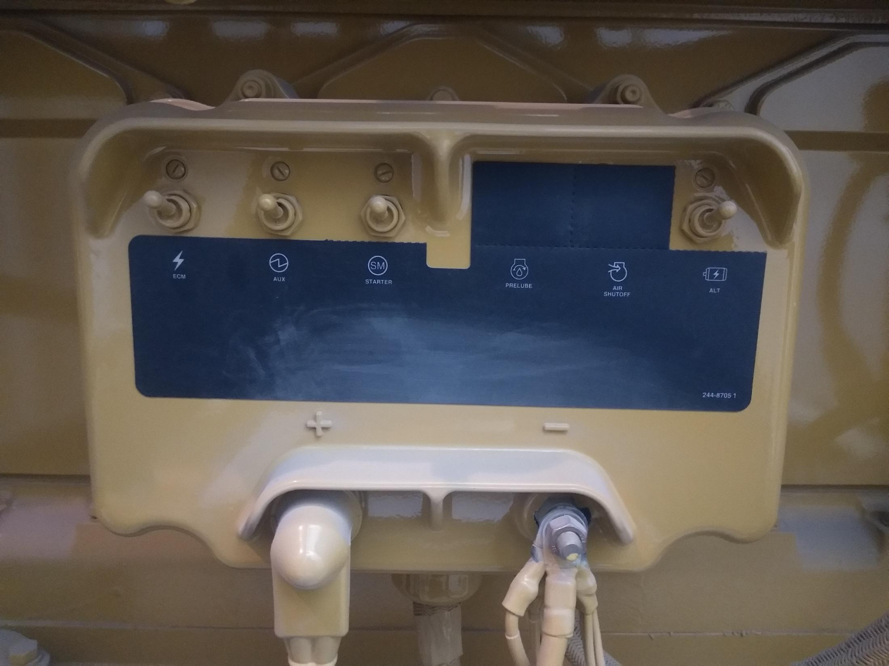
蓄电池组的基本介绍及参数
五、柴油发电机蓄电池
油机蓄电池输出接入机组电源分配箱的，机组电源分配箱的四个开关分别是ECM-发动机控制模块电源开关、AUX-控制屏电源控制开关、SM-启动马达控制开关、ALT-交流小发电机充电开关，四个开关常向上方，不可朝下。
电瓶开关，接通机组的总电源。
每台油机配置四节电池，电池电压的正常值是25V-28V，上限报警值是30V，上限停机值是32V。电压下限报警值是23.4V，充电系统电压低警告值是25V。

Slide 11
01
培训目标及培训要求
培训目标及培训要求
02
蓄电池组的基本介绍及参数
03
UPS电池组维护标准流程
04
EPS电池组维护标准流程
05
直流屏电池组维护标准流程
06
油机蓄电池维护标准流程

Slide 12
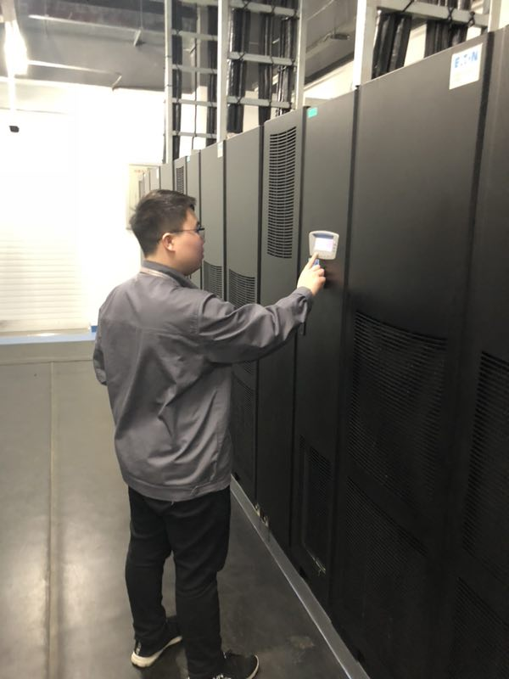
UPS电池组维护标准流程
UPS电池组维护标准流程：
涉及范围：UPS电池组，UPS主机
工具：干抹布，绝缘手套，绝缘毛刷，吸尘器
操作要求：一人工作，一人看护。
1、在UPS主机查看UPS电池组电压并记录；

Slide 13
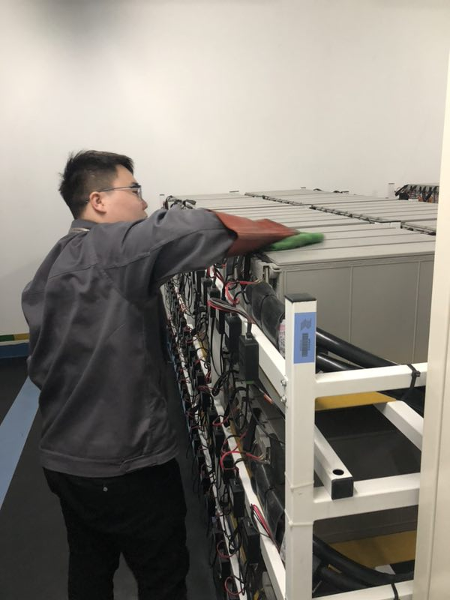
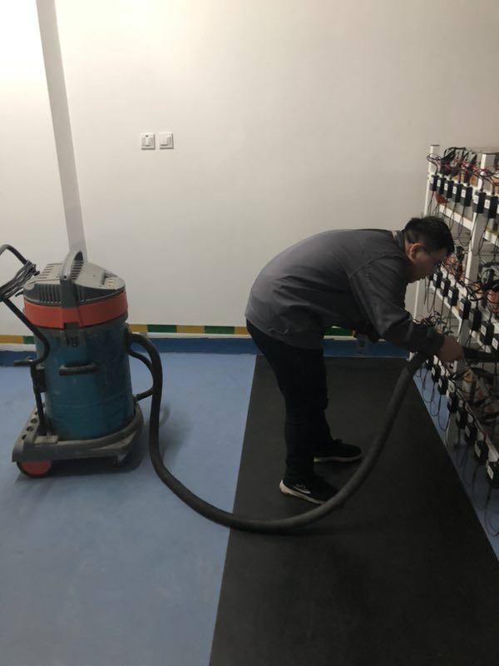
UPS电池组维护标准流程
二、戴好绝缘手套，用干抹布擦拭电池表面
三、用绝缘毛刷清扫电池极柱及死角；

Slide 14
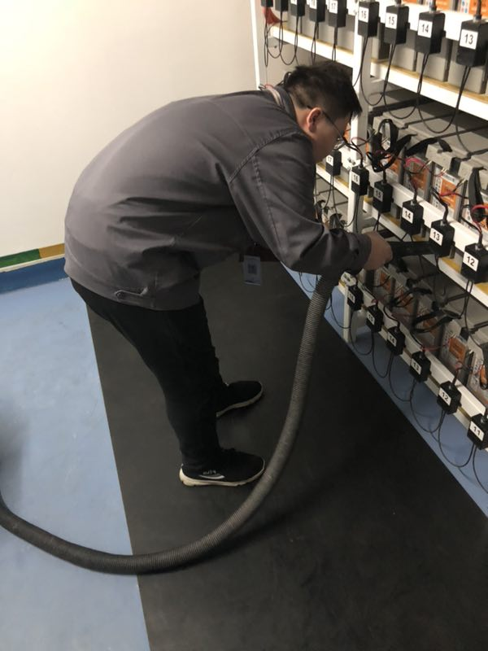
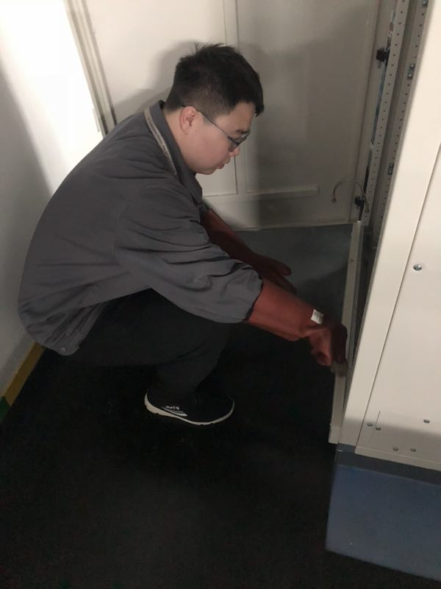
UPS电池组维护标准流程
四、用吸尘器吸出UPS电池组角落灰尘；
五、用绝缘毛刷清扫电池开关柜死角，后用吸尘器吸出。

Slide 15
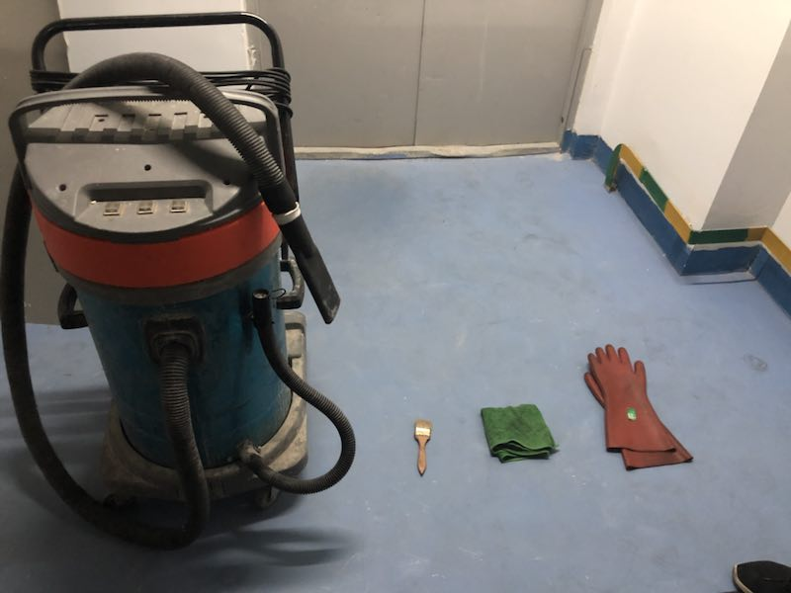
UPS电池组维护标准流程
六、清扫完毕，检查工具是否齐全；
七、在UPS主机查看UPS无报警，电池组电压与清扫前无异常

Slide 16
01
培训目标及培训要求
培训目标及培训要求
02
蓄电池组的基本介绍及参数
03
UPS电池组维护标准流程
04
EPS电池组维护标准流程
05
直流屏电池组维护标准流程
06
油机蓄电池维护标准流程

Slide 17
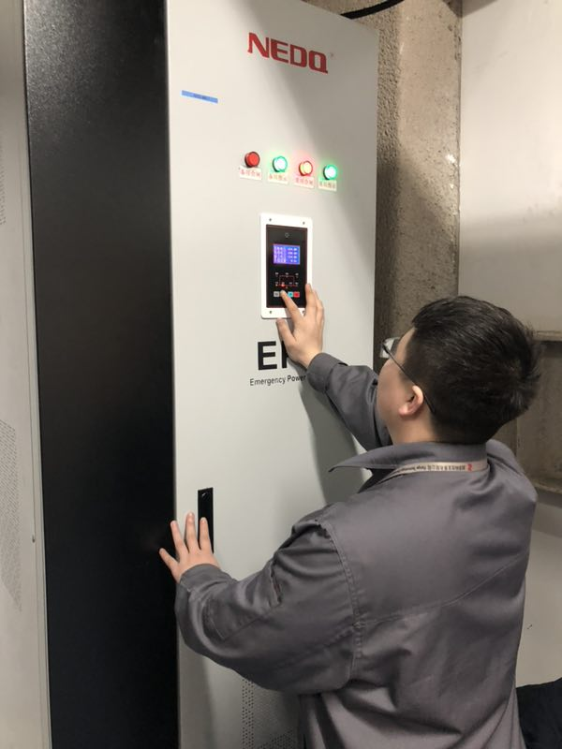
EPS电池组维护标准流程
EPS柜内电池清扫标准操作流程：
涉及范围：强电间EPS、电力室EPS
工具：干抹布、绝缘毛刷、绝缘手套、人字梯
操作要求：一人工作，一人看护
一、在EPS主机查看EPS电池组电压，并记录。

Slide 18
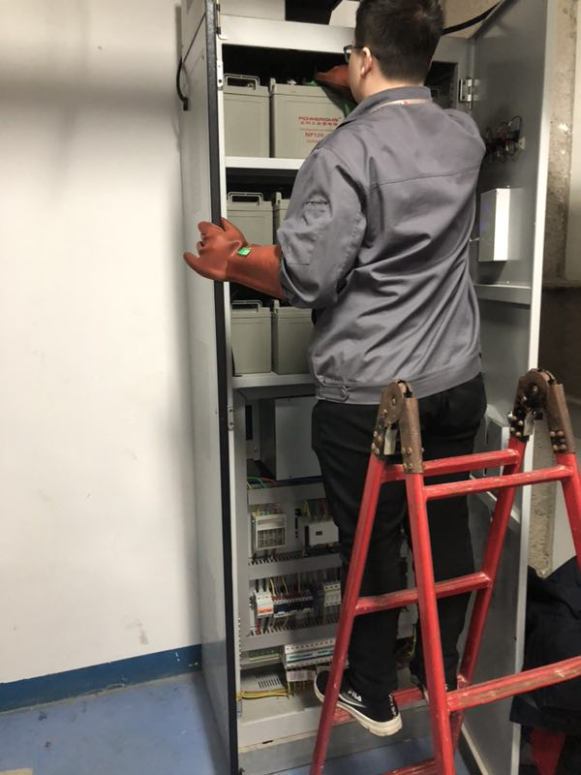
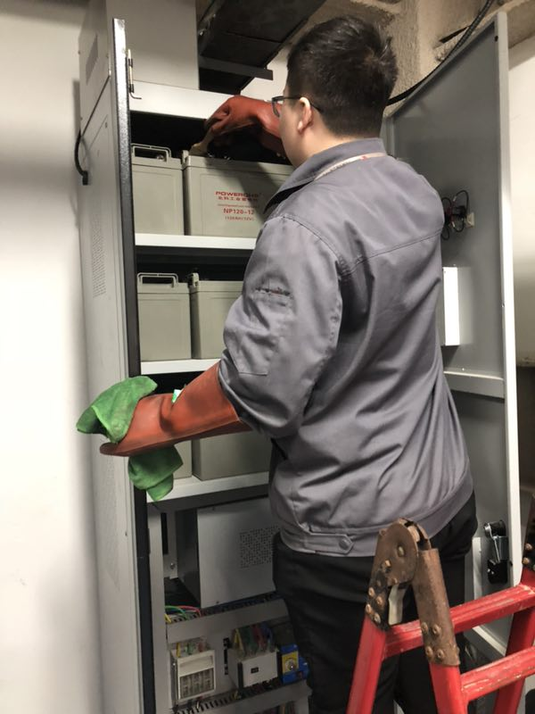
EPS电池组维护标准流程
二、固定人字梯、戴好绝缘手套、打开柜门、用干抹布对EPS电池组进行清洁
三、用绝缘毛刷对电池死角进行清洁

Slide 19
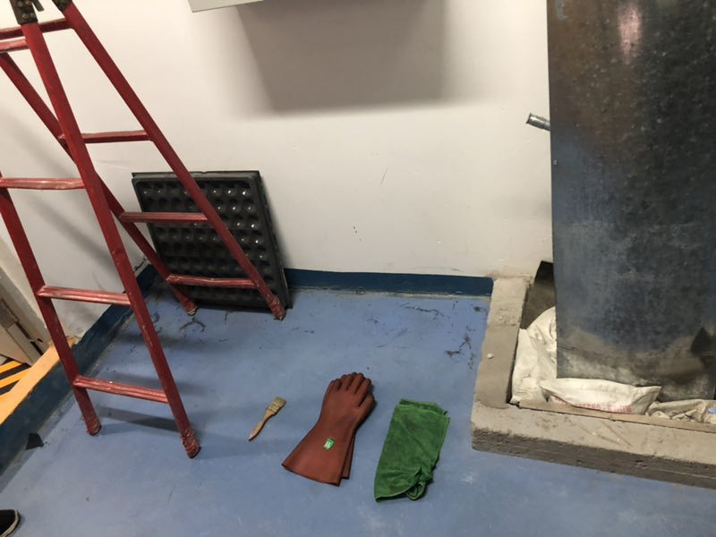
EPS电池组维护标准流程
四、清扫完毕，检查工具是否齐全
五、检查完毕后，在EPS主机查看电池组 电压与清扫前无异常

Slide 20
01
培训目标及培训要求
培训目标及培训要求
02
蓄电池组的基本介绍及参数
03
UPS电池组维护标准流程
04
EPS电池组维护标准流程
05
直流屏电池组维护标准流程
06
油机蓄电池维护标准流程

Slide 21
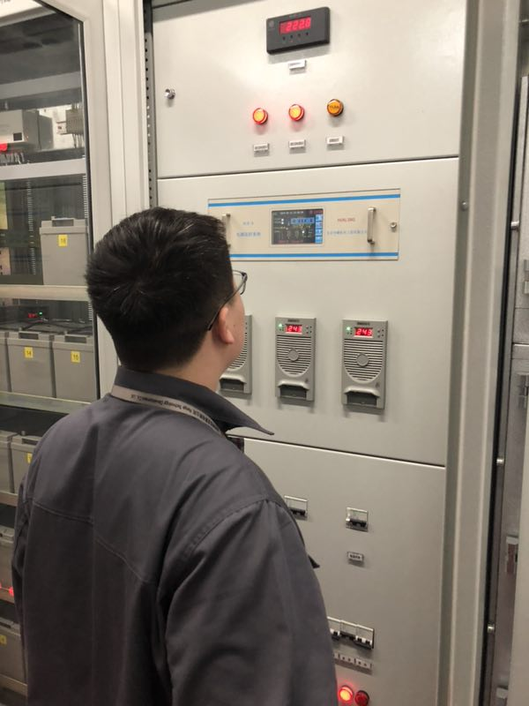
直流屏电池组维护标准流程
直流屏电池清扫标准操作流程：
涉及范围：一层高压室直流屏，油机并机柜直流屏
工具：干抹布、人字梯、吸尘器、绝缘毛刷、绝缘手套
操作要求：一人工作、一人看护
一、查看直流屏运行正常无告警，并电池组电压。

Slide 22
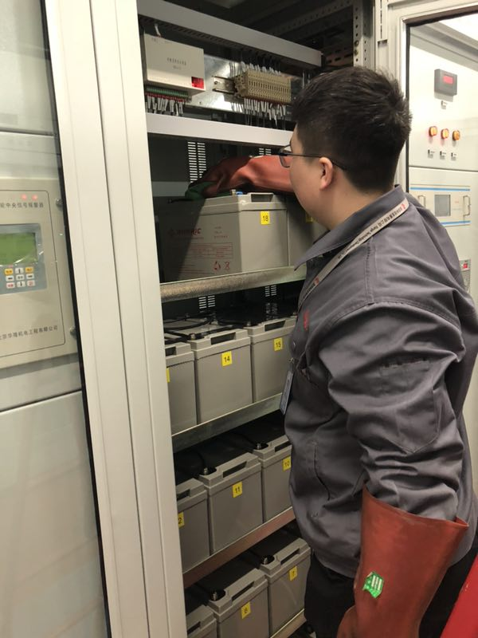
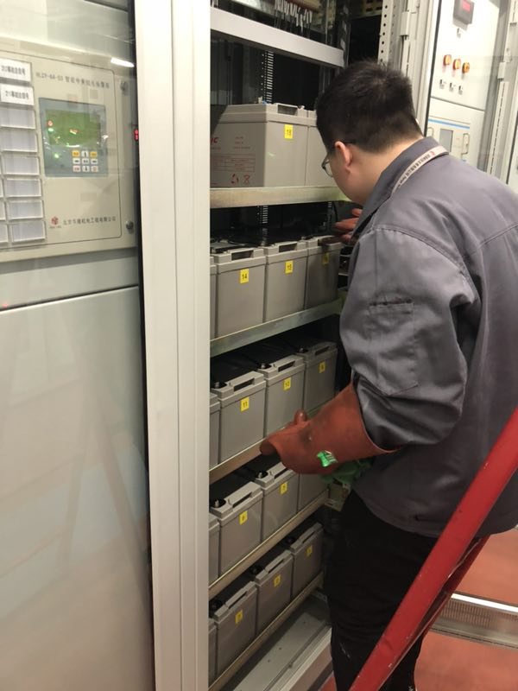
直流屏电池组维护标准流程
二、戴好绝缘手套、固定人字梯，用干抹布 擦拭电池表面。
三、用绝缘毛刷清扫电池极柱及死角

Slide 23
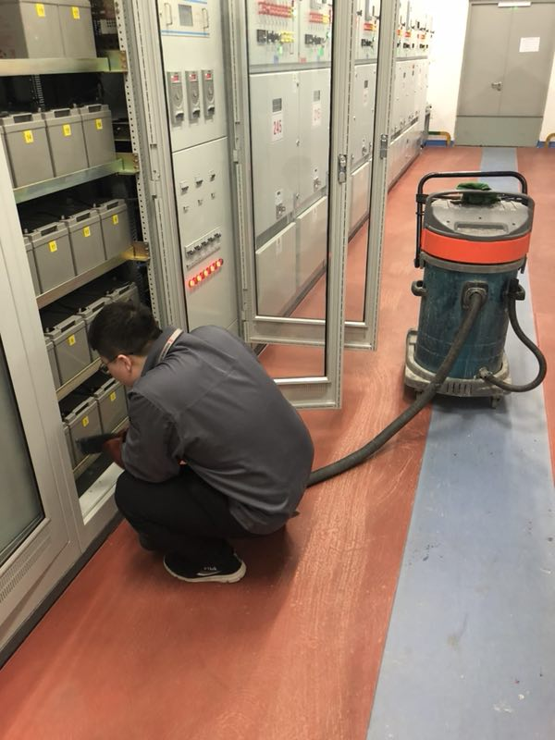
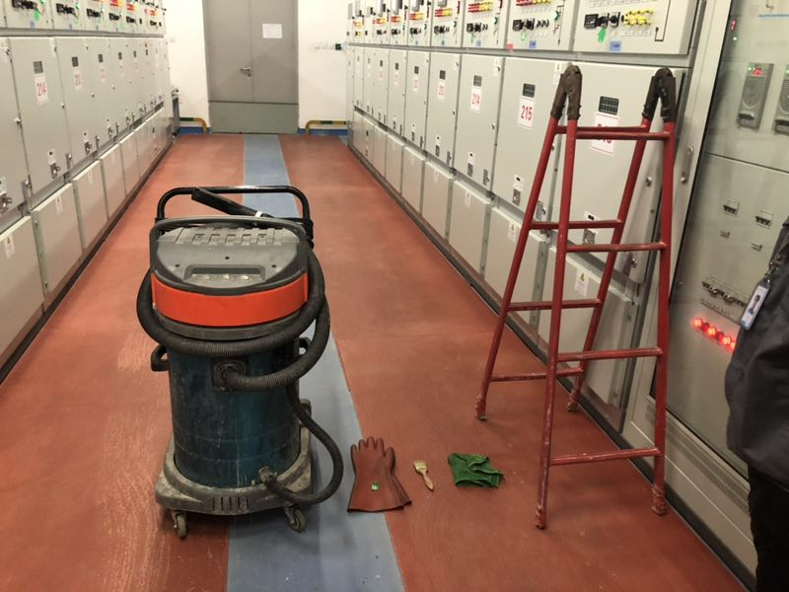
直流屏电池组维护标准流程
四、用吸尘器吸出电池组角落灰尘
五、清扫完毕、检查工具是否齐全

Slide 24
直流屏电池组维护标准流程
六、查看直流屏运行正常，无新增报警，电池电压与清扫前无异常。

Slide 25
培训目标及培训要求
01
培训目标及培训要求
培训目标及培训要求
02
蓄电池组的基本介绍及参数
03
UPS电池组维护标准流程
04
EPS电池组维护标准流程
05
直流屏电池组维护标准流程
06
油机蓄电池维护标准流程

Slide 26
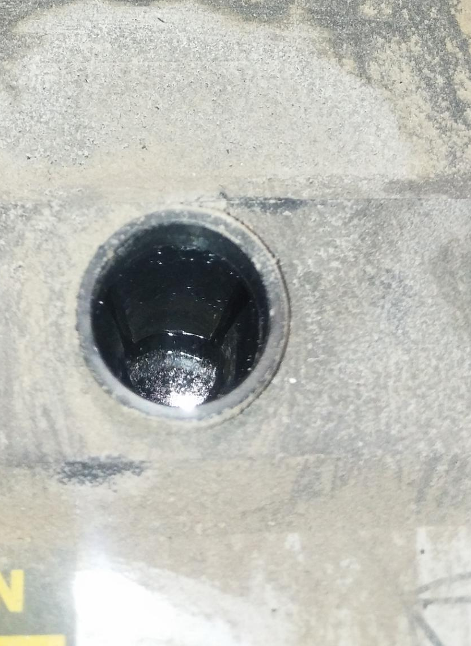
油机蓄电池维护标准流程
油机蓄电池维护：
检查电池外观及连接，包括电池无破损、无漏液、无鼓胀、无爬酸、极柱和连接处无腐蚀，无氧化、无松动。
检查电池液液位，比内部极板顶部高出10-15毫米。

Slide 27
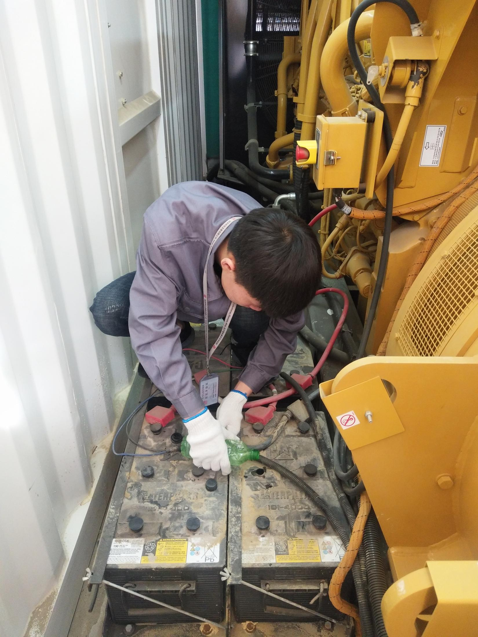
油机蓄电池维护标准流程
油机蓄电池维护：
检查电池液液位，发现电池液不足时，及时补充蒸馏水。

